Slide 1
TRATTAMENTO DIETO-TERAPICO
VS TRATTAMENTO CHIRURGICO IN ENDOCRINOLOGIA
BIAGIO MAUGERI Coordinatore infermieristico U.O.C. Endocrinologia, Diabetologia e Centro per l’Obesità

Slide 2
LA GESTIONE INFERMIERISTICA
CHI SONO GLI ATTORI:
Medici
Coordinatore
Infermieri
Oss
Psicologi
Dietisti
Fisioterapisti
Assistenti sociali

Slide 3
SFIDE GLOBALI NELL’OBESITA’
Accesso limitato al cibo sano e all’attività fisica;
Eccessiva pubblicità di cibi ad alto contenuto calorico;
Fattori socioeconomici, culturali e ambientali.

Slide 4
CAUSE SOTTOSTANTI
Fattori genetici;
Fattori ambientali;
Comportamento alimentare;
Attività fisica;
Fattori psicologici;
Fattori economici.

Slide 5
SOLUZIONI INNOVATIVE
La tecnologia;
Intelligenza artificiale;
Programmi di coaching virtuale;
Terapia digitale;
Terapia genica e farmacoterapia;
Design e architettura salutare.

Slide 6
AZIONI
Organizzazione del ricovero;
Valutazione approfondita del paziente;
Preparazione del paziente;
Piani di cura personalizzati;
Monitoraggio continuo;
Prevenzione delle complicanze;
Educazione del paziente;
Follow up.

Slide 7
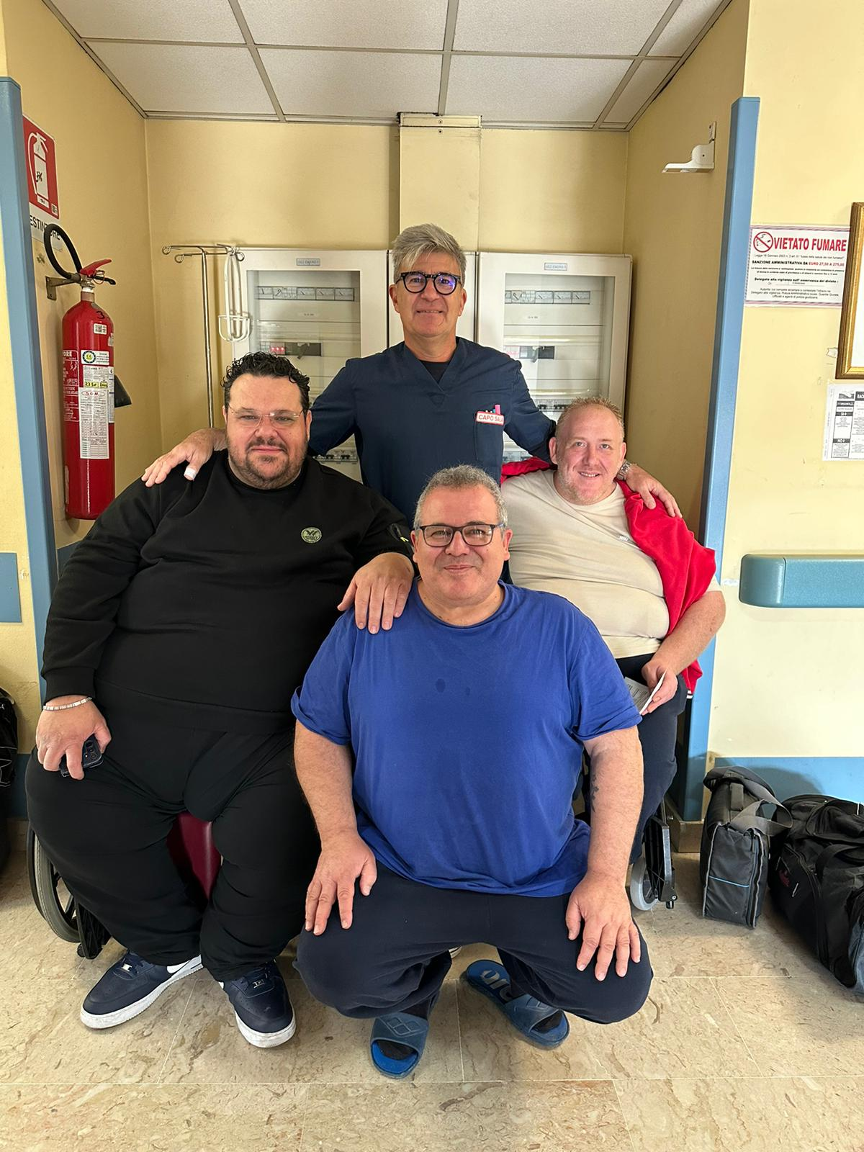
I MIEI AMICI PAZIENTI
di marco

Slide 8
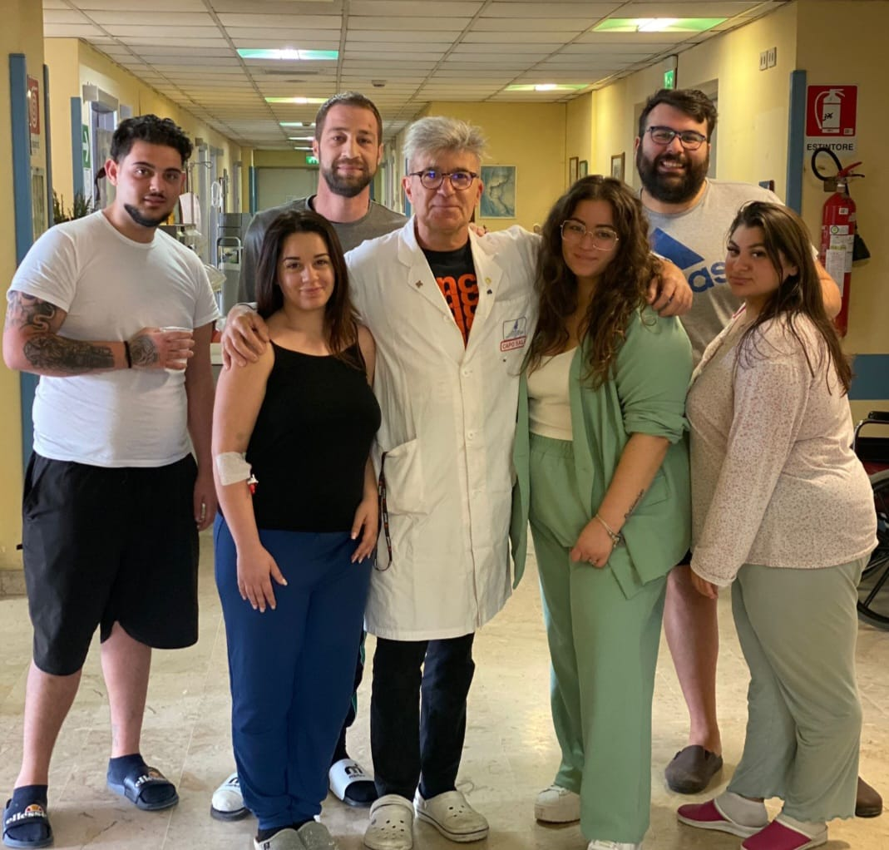
I MIEI AMICI PAZIENTI
Grazie

